Slide 1


Slide 2
Люди с нарушением слуха сталкиваются с социальными проблемами:
трудности в общении со слышащими людьми в повседневной жизни;
трудности в получении информации;
трудности при посещении зрелищных массовых мероприятий;
- отсутствие возможности участия в обычной социокультурной жизни;
- трудности в пользовании объектами социальной, транспортной и инженерной инфраструктуры(автобусы , троллейбусы, поезда не оборудованные табло с бегущей строкой);
- отсутствие сервиса услуг по сурдопереводу;
- отсутствие синхронных субтитров в общественных, познавательных, молодежных и других массовых передачах на телевидение.

Slide 3

С 2020 года в рамках реализации мероприятий комплексной программы Свердловской области «Доступная среда» в Северном управленческом округе создана информационная доступность для граждан с нарушением слуха – Диспетчерский центр связи.

Slide 4
Диспетчерский центр связи (ДЦС) расположен по адресу: г. Серов, ул. Каляева, 62 (социально-реабилитационное отделение).
Цель работы ДЦС - это предоставление консультационной поддержки инвалидам по слуху посредством предоставления бесплатных услуг удаленного перевода русского жестового языка.

Slide 5
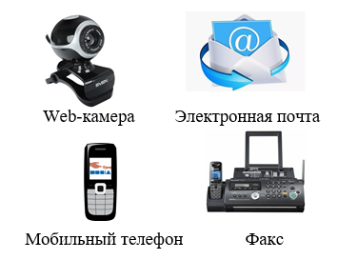
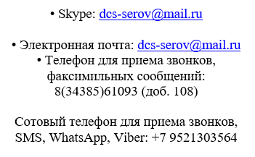
Средства связи, которые можно использовать при общении с оператором:

Slide 6
ОСНОВНЫЕ ЗАДАЧИ ДЦС:
Предоставление справочно-информационной и консультативной помощи
Диспетчер поможет найти необходимый адрес или другие контакты какой-либо организации, режим работы
Узнать расписание движения автобусов, поездов и стоимость билетов
Содействие при обращении в лечебные, социальные и иные учреждения
Запись на прием к врачу, помощь в получении социальных услуг
Содействие в вызове служб экстренной помощи
Вызов скорой медицинской помощи, полиции, пожарной службы, газовой службы

Slide 7
Повышение уровня доступности социальных услуг для граждан, имеющих ограничения по слуху
Вызов сантехника, электрика, клининговой компании и других специалистов различных ведомств
Оказание помощи в подготовке документов, направляемых в различные инстанции по конкретным проблемам граждан
Помощь при оформлении документов, договоров, справок, льгот и другое
Консультации по вопросам социальной поддержки инвалидов по слуху в Свердловской области

Slide 8

С июля 2024 года в Диспетчерском центре связи дополнительно установлено
специализированное программное обеспечение «СУРДОКОМ»
Граждане с нарушением слуха могут в любое удобное время через видео-вызов воспользоваться услугами переводчика русского жестового языка по вопросам социального характера.

Slide 9
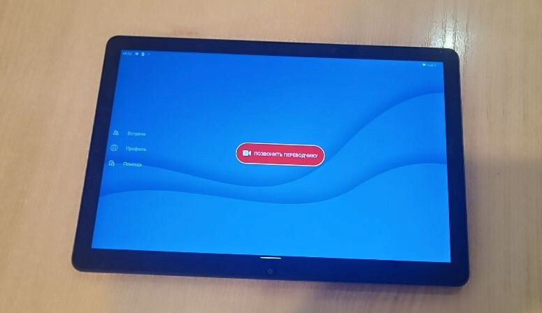
Чтобы человеку с нарушением слуха воспользоваться программным обеспечением «Сурдоком» нужно:
1 СПОСОБ:
Обратиться в Диспетчерский центр связи и воспользоваться оборудованием предоставленным в учреждении (Планшет)

Slide 10
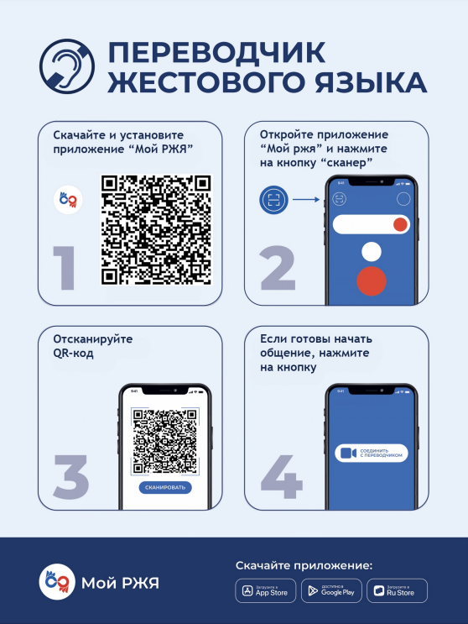
2 СПОСОБ:
совершить видео-вызов с помощью собственного смартфона по QR-коду через приложение «Мой РЖЯ» (информация размещена на информационных стендах учреждения).

Slide 11
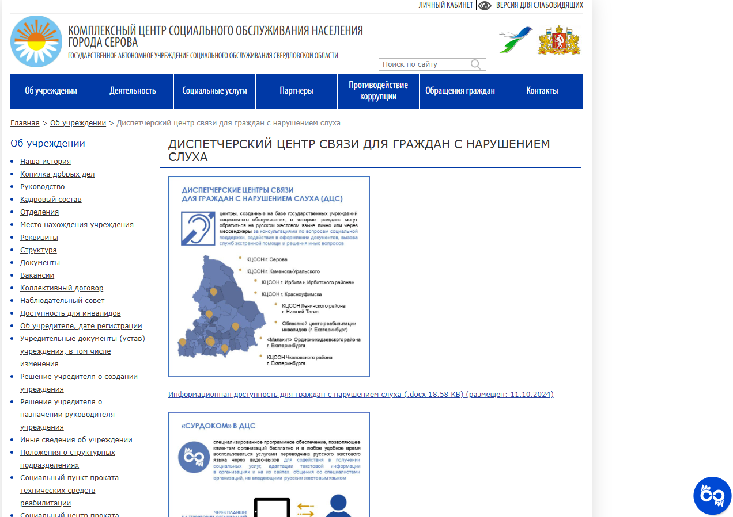
3 СПОСОБ:
На официальном сайте учреждения в правом нижнем углу размещен веб-виджет, с помощью которого консультацию по социальным вопросам можно получить круглосуточно из любого места.

Slide 12
Программное обеспечение «СУРДОКОМ» позволяет:
обеспечить беспрепятственное получение социальных услуг и общение людей с нарушением слуха со специалистами учреждений;
помогает адаптировать текстовую информацию для понимания глухих читателей.;
при необходимости с помощью приложения возможен вызов экстренных служб с определением геолокации пострадавшего;
- позволяет осуществлять одновременный перевод для нескольких участников.

Slide 13
СПАСИБО ЗА ВНИМАНИЕ!!!

